Slide 1
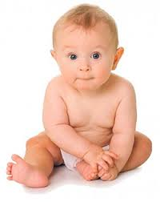
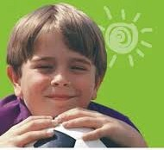
Я маленький гражданин

Slide 2
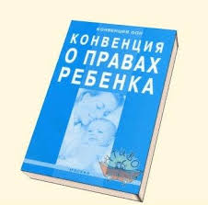

Slide 3
Право на жизнь

Slide 4
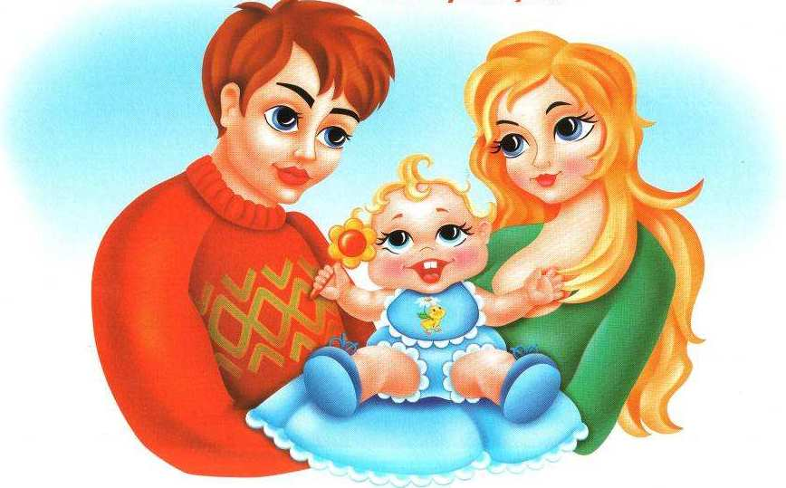
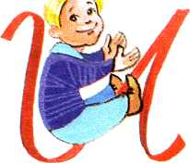
Право на имя

Slide 5
Право на жилье

Slide 6
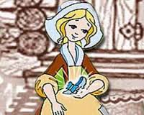
Какое право нарушено в сказке?

Slide 7
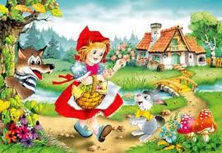
Какое право нарушено в сказке?

Slide 8
Какое право нарушено в сказке?

Slide 9
